Slide 1
Revoluções Industriais
2022-2 Sistemas de informação
Projeto integrador
Alunos
Robson de Lima Galvão
Paulo Henrique Teodoro Issa
Lucas Dutra

Slide 2
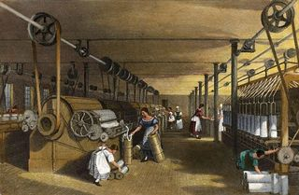
Primeira Revolução Industrial
A Primeira Revolução Industrial, iniciada na Inglaterra, em meados do século XVIII, a principal característica dessa fase é a mudança do processo produtivo. Anteriormente, o trabalho era feito por artesãos, mulheres, homens e crianças, que o desenvolvia em suas casas ou em oficinas. Com a Revolução Industrial, esse trabalho passou a ser desenvolvido em fábricas com a utilização de máquinas.

Slide 3
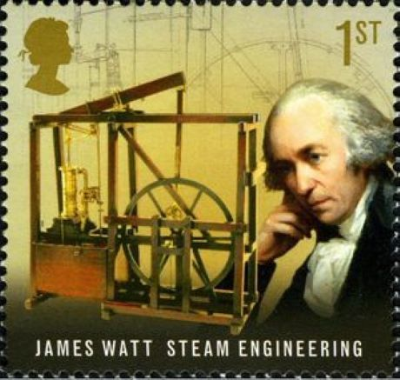
Uma inovação da Primeira Revolução
Motor à Vapor
Utilizado em várias maquinas da época

Slide 4
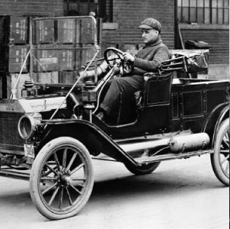

Segunda Revolução Industrial
A Segunda Revolução Industrial corresponde à continuidade do processo de revolução na indústria. O aprimoramento de técnicas, o surgimento de máquinas e a introdução de novos meios de produção deram início a um novo momento. A industrialização que, antes, limitava-se à Inglaterra, expandiu-se para outros países, como Estados Unidos, França, Rússia, Japão e Alemanha.
O ferro, o carvão e a energia a vapor, característicos da primeira fase da Revolução Industrial, agora dão lugar aos representantes da segunda fase: o aço, a eletricidade e o petróleo.

Slide 5
Inovações da Segunda Revolução

Slide 6
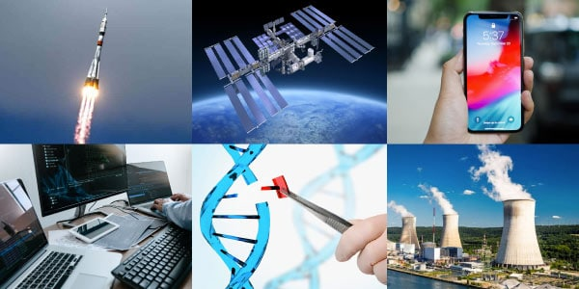

Terceira Revolução industrial
A Terceira Revolução Industrial ocorreu em meados do século XX, a partir da década de 1950. Nesse momento, diversos campos do conhecimento começaram a sofrer mudanças em consequência do avanço tecnológico vivido nesse período e jamais visto anteriormente.
nesse momento, a robótica, genética, informática, telecomunicações, eletrônica, entre outros. Os estudos desenvolvidos nessas áreas acabaram modificando todo o sistema produtivo, visto que o objetivo era produzir mais em menos tempo, empregando tecnologias avançadas

Slide 7
Inovações da Terceira Revolução

Slide 8
Quarta Revolução industrial
Quarta Revolução Industrial é unir três mundos: o físico, o biológico e o digital. Para isso, é caracterizada pelos elementos a seguir.
Virtualização
As fábricas inteligentes utilizam sensores e outros dispositivos nos equipamentos. Dessa maneira, conseguem não apenas rastrear as etapas do processo de produção, como também podem monitorar remotamente todos os ativos da empresa.
Informações em tempo real
A coleta de dados, a análise e a gestão são feitas de forma instantânea. Assim, as tomadas de decisões são feitas com base em informações precisas e de maneira rápida. Como resultado, elas são mais efetivas e feitas em tempo hábil para evitar problemas de proporção maior.
Descentralização das decisões
Com a chegada de novas tecnologias, principalmente a internet, o acesso às informações se tornou muito mais fácil. Nas fábricas inteligentes, as máquinas fornecem dados sobre seu estado de trabalho e notificam a rede sempre que há alguma interferência em seu funcionamento.

Slide 9
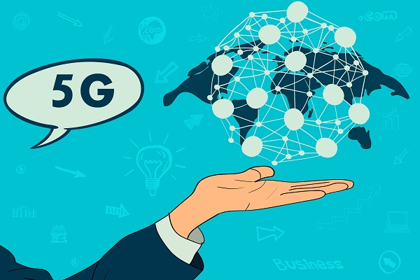
Uma Inovação da Quarta Revolução

Slide 10
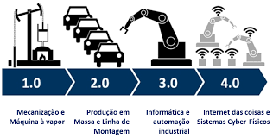
Resumo
Fontes
https://brasilescola.uol.com.br/geografia/primeira-revolucao-industrial.htm
https://beduka.com/blog/materias/historia/segunda-revolucao-industrial/
https://beduka.com/blog/materias/historia/terceira-revolucao-industrial/
https://brasilescola.uol.com.br/clube-do-empreendedorismo/5-informacoes-sobre-a-quarta-revolucao-industrial.htm
https://blog.randon.com.br/o-que-e-industria-4-0/
Acesso em 24/09/2022

